Slide 1
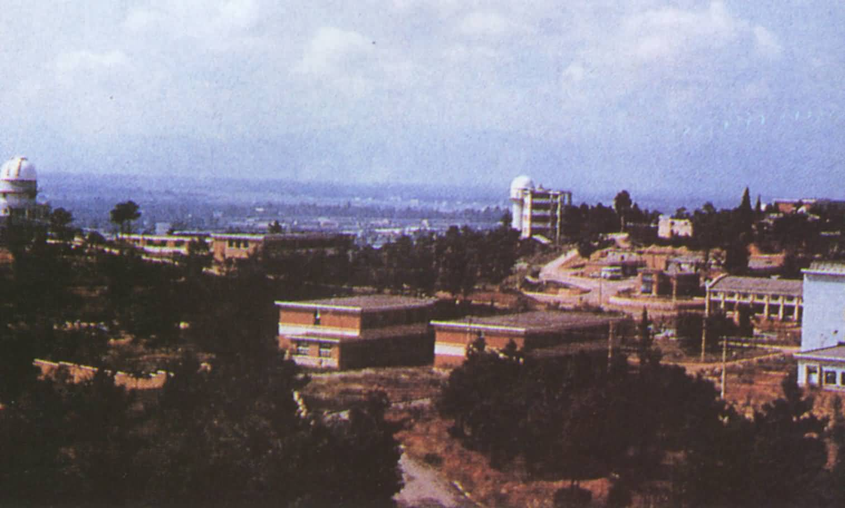

Slide 2
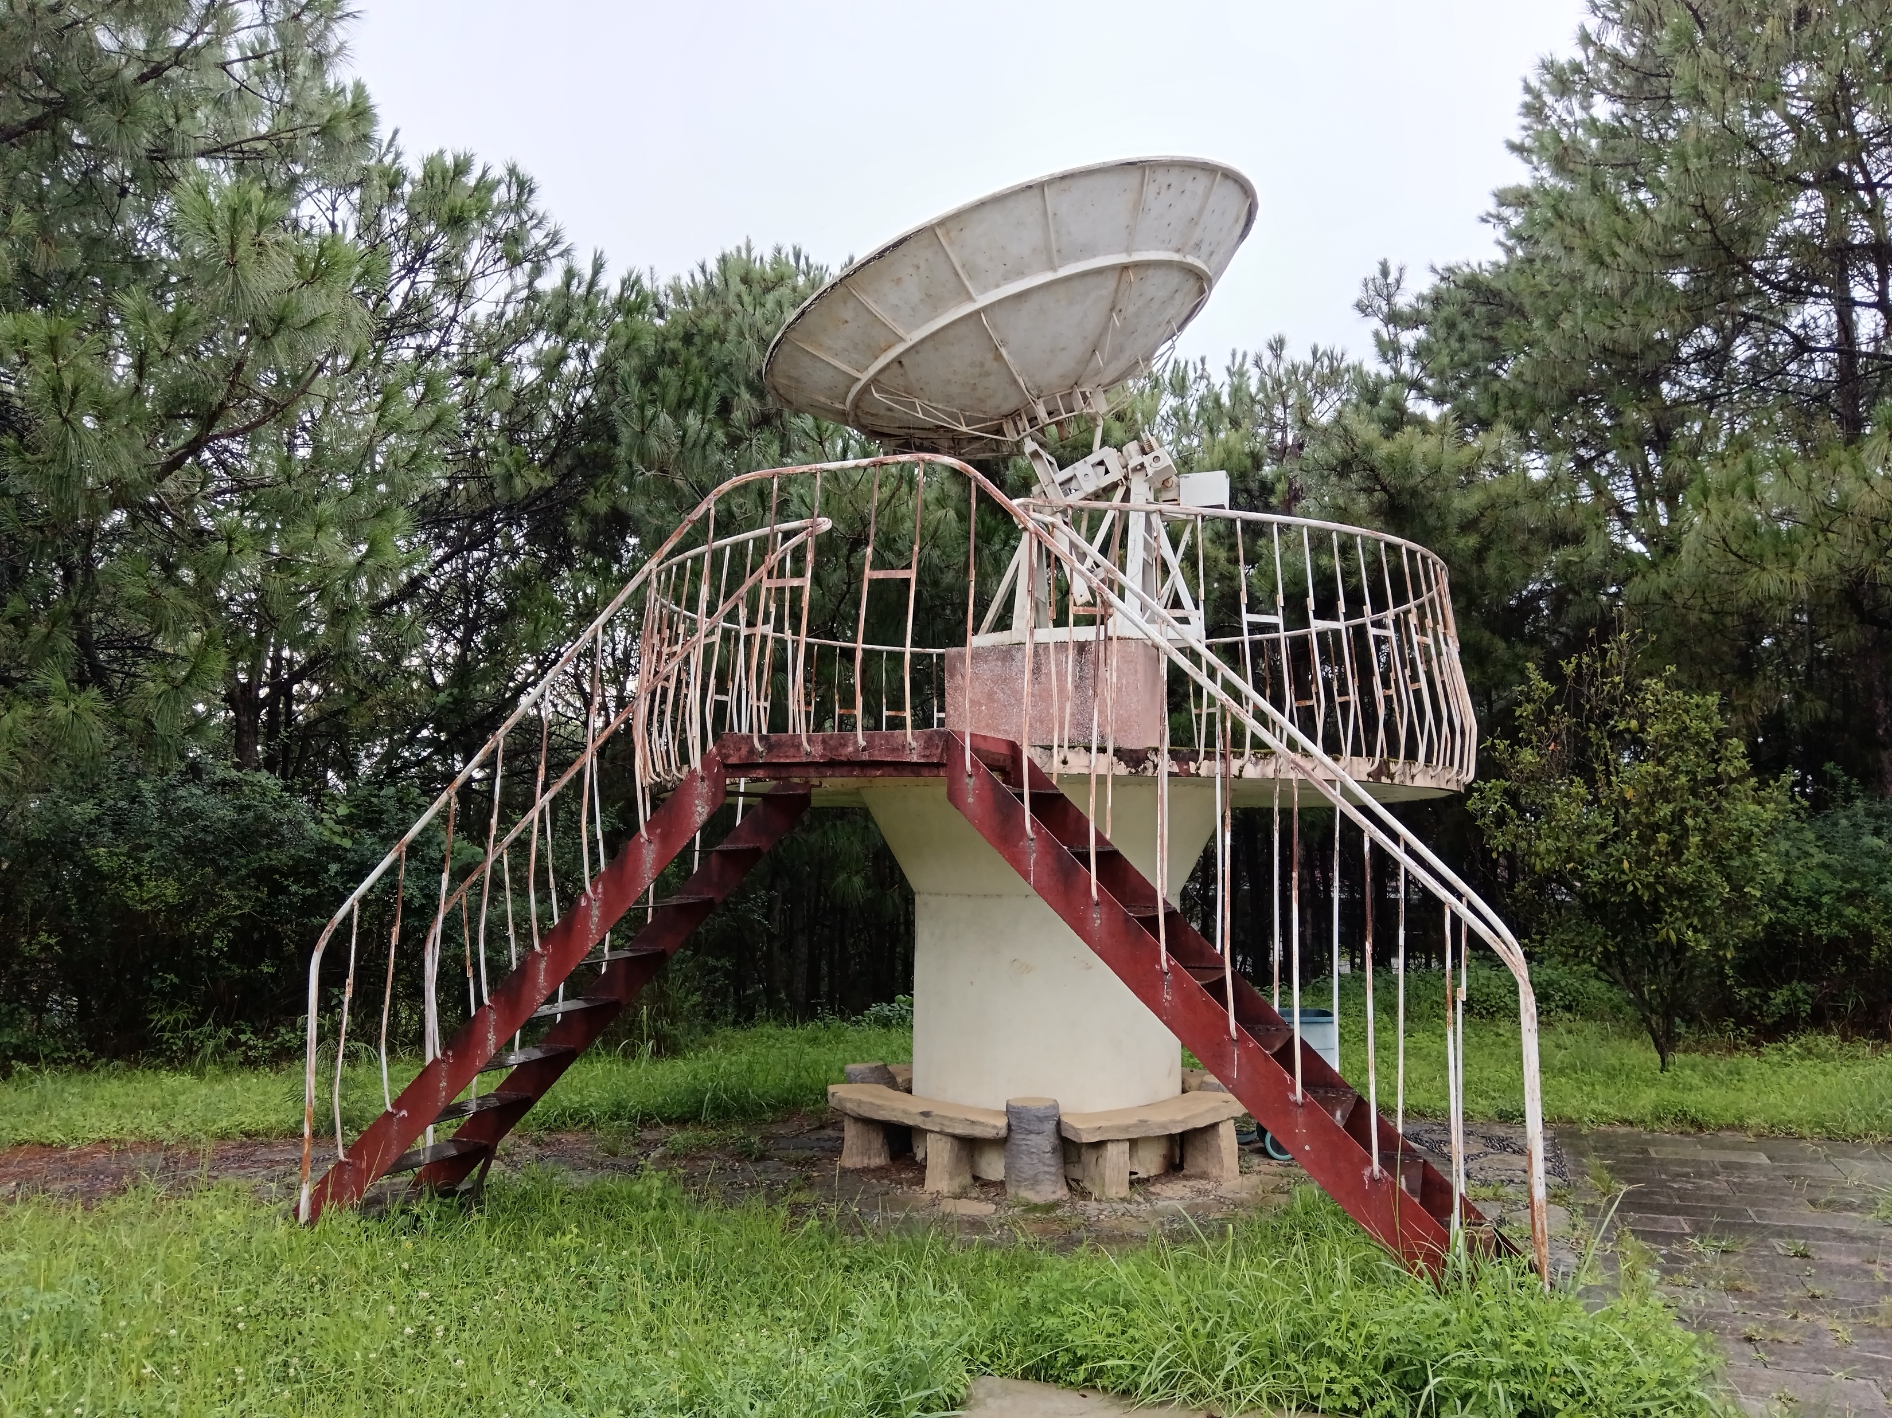
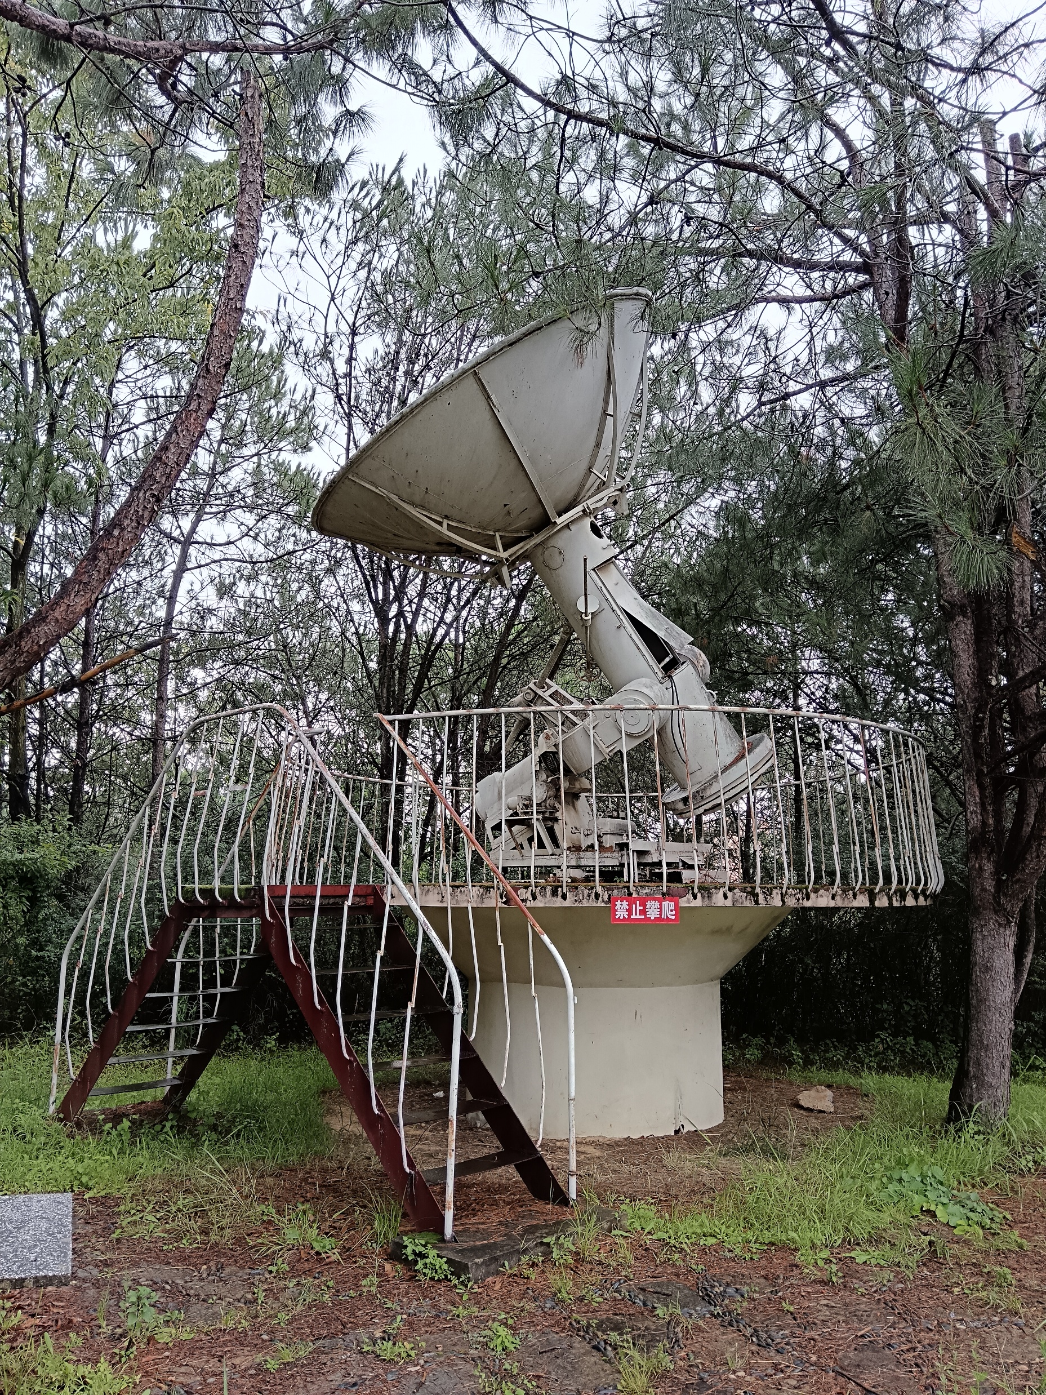
太阳射电观测研究

Slide 3
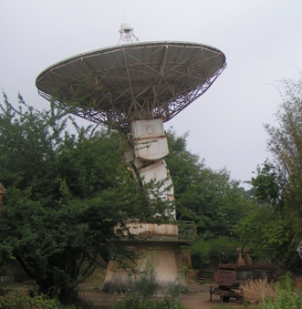
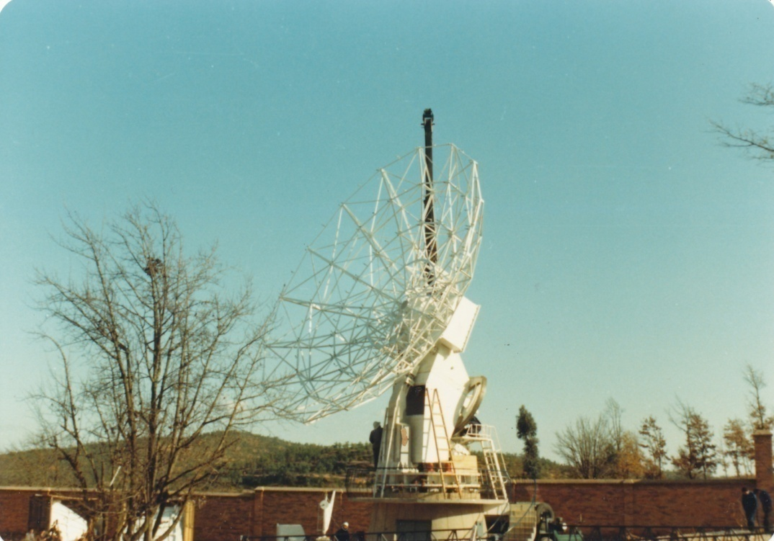
云南天文台的射电天文观测，始于上世纪八十年代初，建成了当时国内最大的十米口径射电望远镜，进行宇宙射电源和太阳观测。

Slide 4
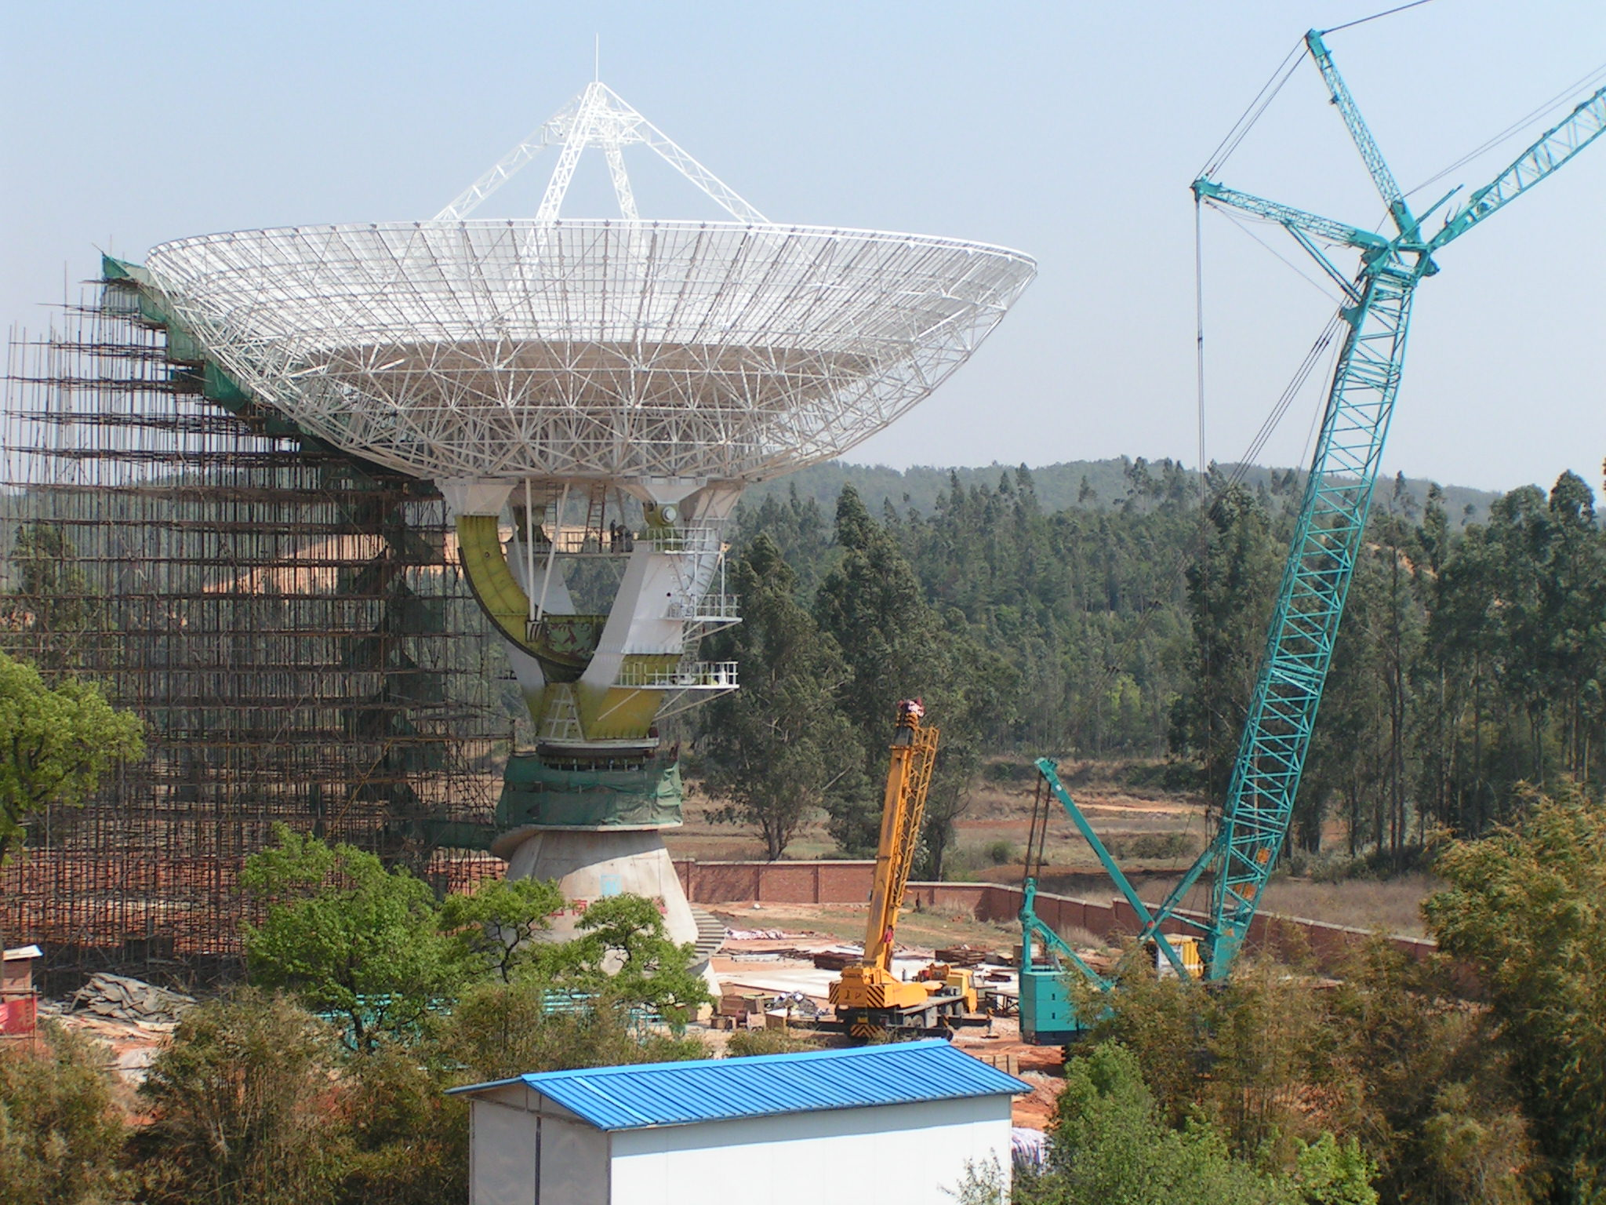

Slide 5
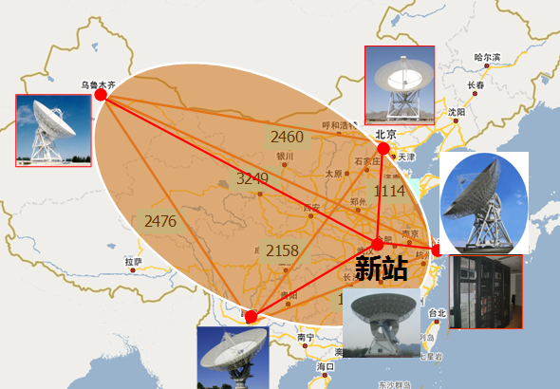
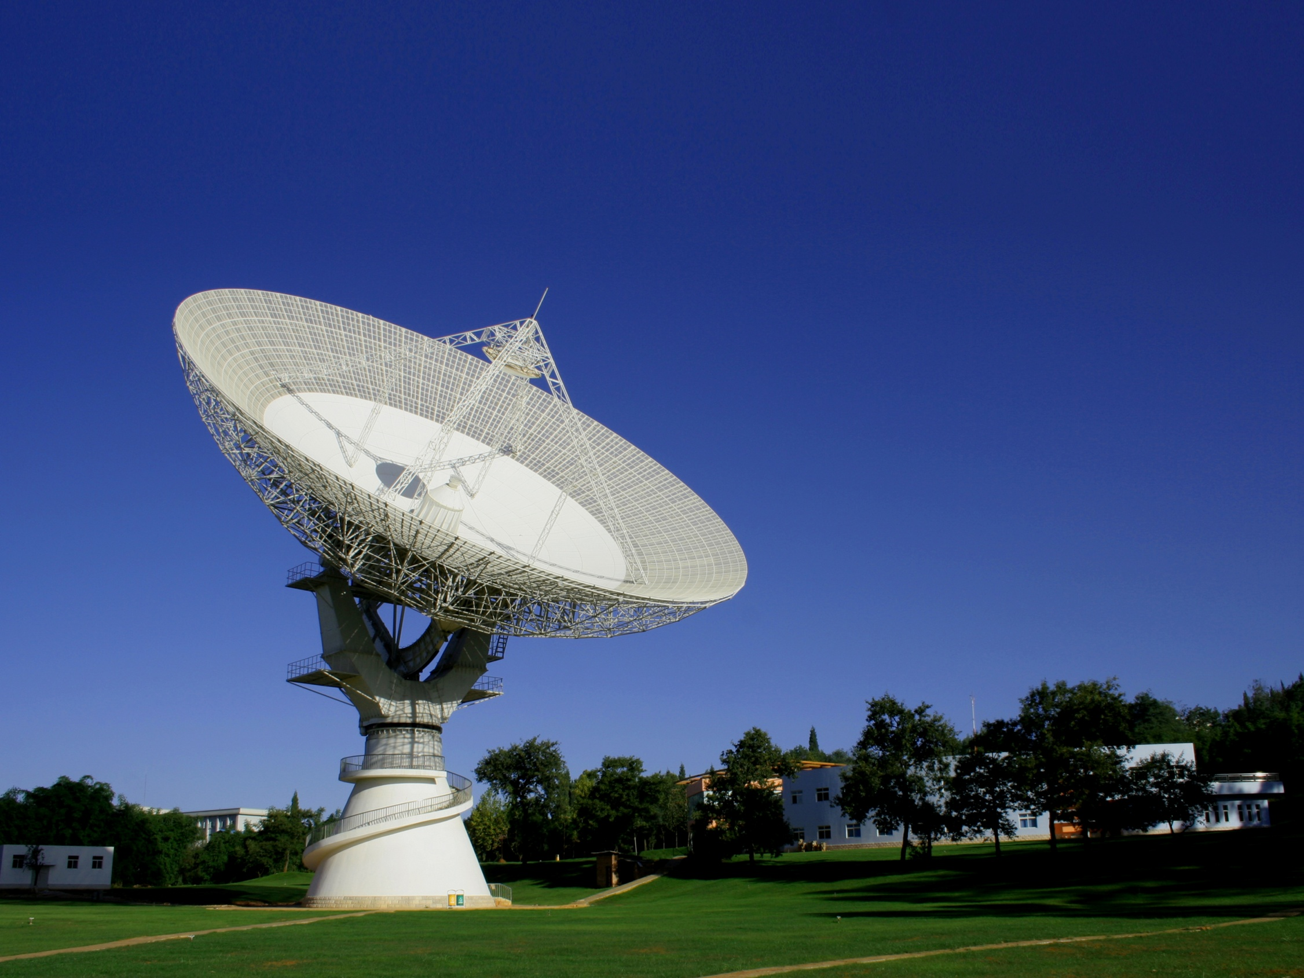
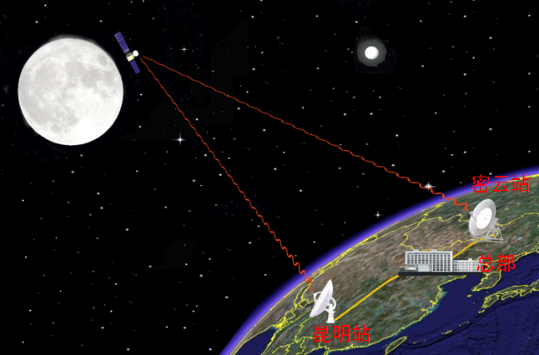
40米射电望远镜建成（2006年）

Slide 6
2008年10月，北京大学吴鑫基教授，新疆天文台王娜台长，艾力研究员访问云南天文台，系统地介绍了脉冲星和脉冲星观测的知识，指导云台利用VLBI观测终端观测到脉冲星。
2011年同国家天文台FAST团组朱岩、金乘进、岳友岭和刘鸿飞等合作，在云台40米安装国台的脉冲星数字滤波器组（PDFB）观测系统，开展脉冲星观测研究。
2012年，国家天文台岳友岭、北大徐仁新教授和的博士生卢吉光到云台继续合作观测脉冲星，观测到90余颗脉冲星的平均轮廓，已能检测到1mJ的暗弱脉冲星。
2014年至今，北京大学李柯伽教授多次访问云南天文台。帮助40米射电望远镜进一步提升脉冲星观测能力。
2015年9月，李柯伽教授搭建了脉冲星到达时间测量系统，云台开展高精度毫秒脉冲星计时工作，在国内首次实现了亚微秒级的脉冲星计时观测。
2016年，云台40米射电望远镜安装C波段制冷接收机，开展开展部分脉冲星的观测研究。

Slide 7
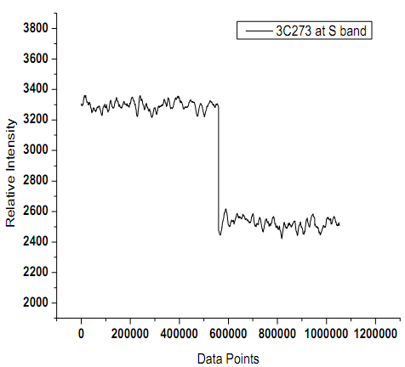
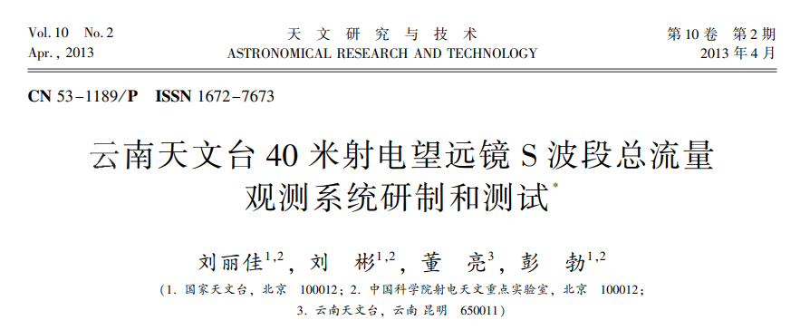
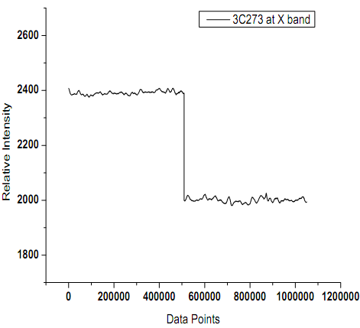
IDV/IPS观测 ——彭勃、李建斌等

Slide 8
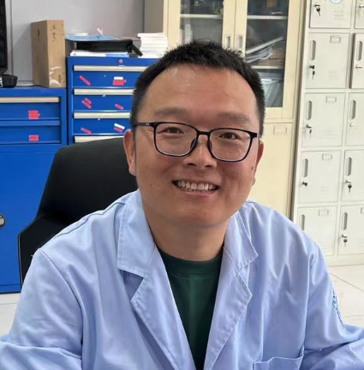
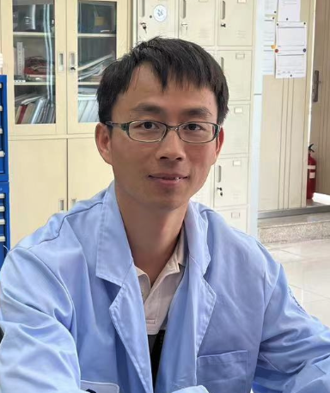
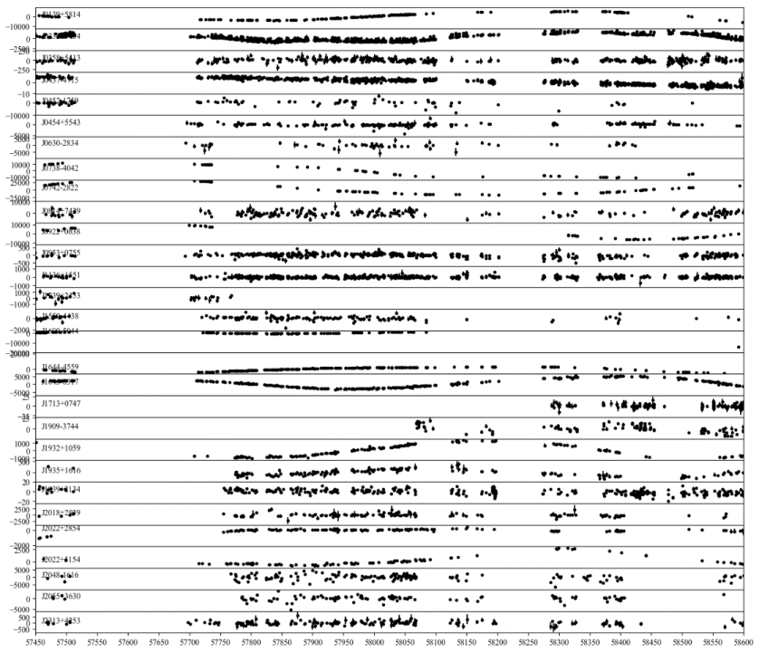
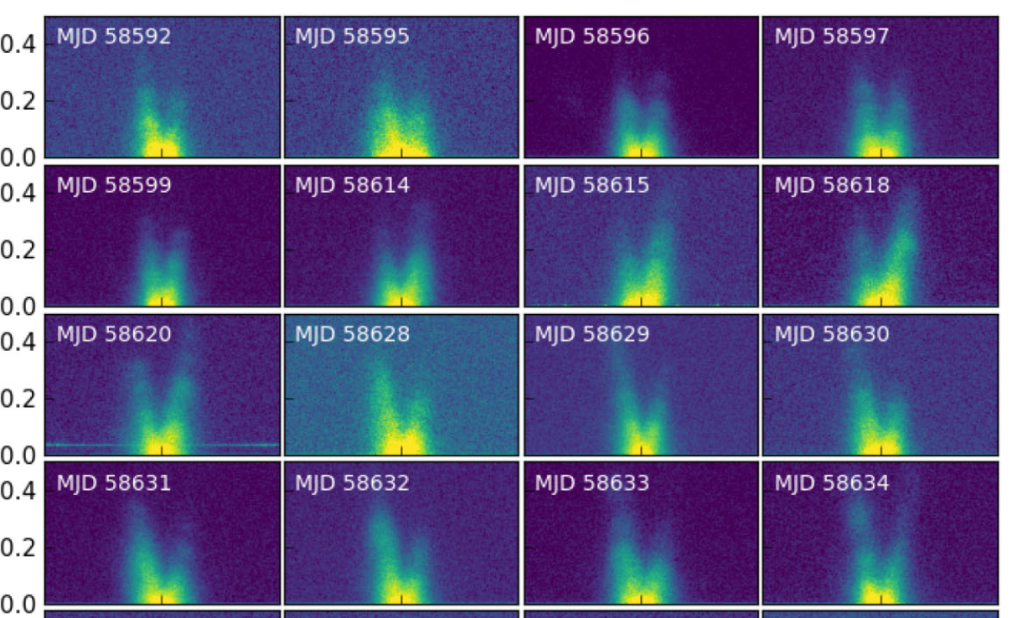
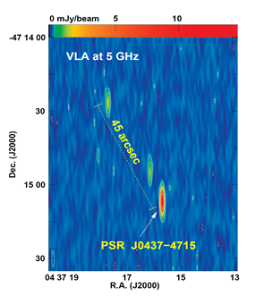
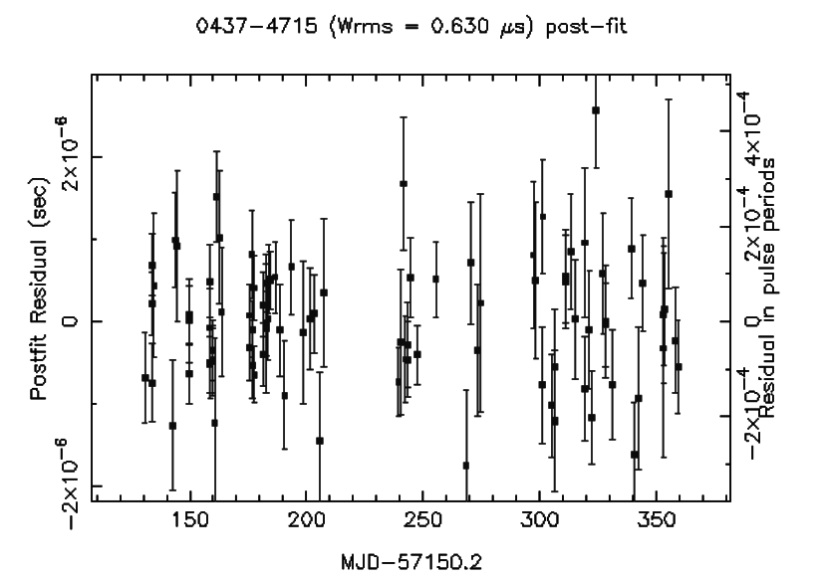
研究基础（基于昆明40米射电天文研究）
1.高精度毫秒脉冲星测时
2.星际介质时变研究
3.VLBI天体测量
对AU尺度的星际介质特性进行测量，为更好校准星际介质传播效应，得到更好的TOA数据打下基础。 徐永华
利用国际VLBI同波束技术合作，实现更高精度脉冲星视差测量，对引力常数给出新的限制。 李志玄
自2015年起对90多颗脉冲星，开展持续测时工工作，在国内首次亚微秒级的毫秒脉冲星测时结果。
Xu Yonghua et al., 2019 MNRAS
Xu Yonghuaet al., 2023 MNRAS
Li zhixuan, et al., 2019 MNRAS
Chen Wen, et al.,2023 MNRAS
Xu Yonghua et al. In prep

Slide 9
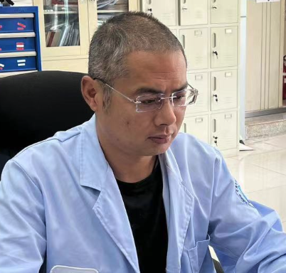
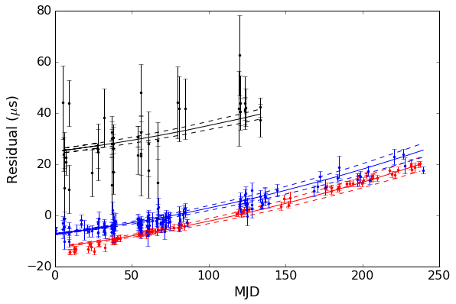
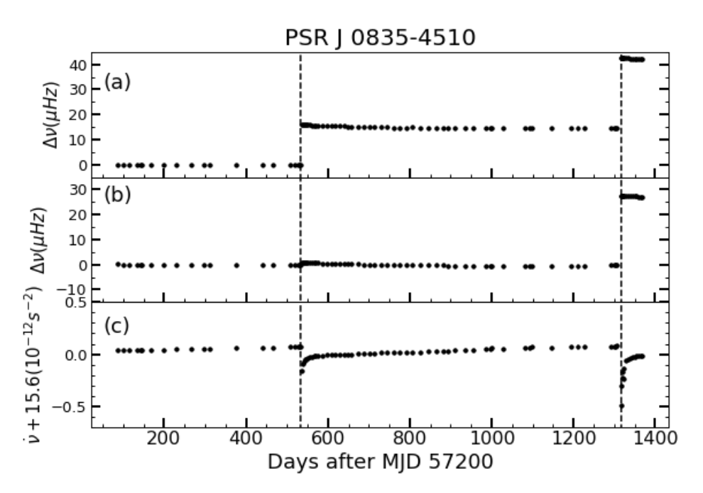
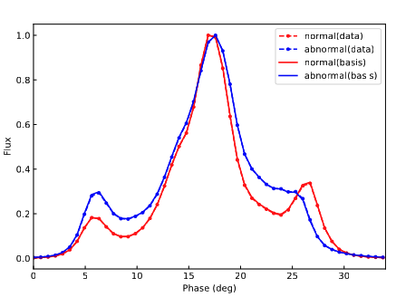
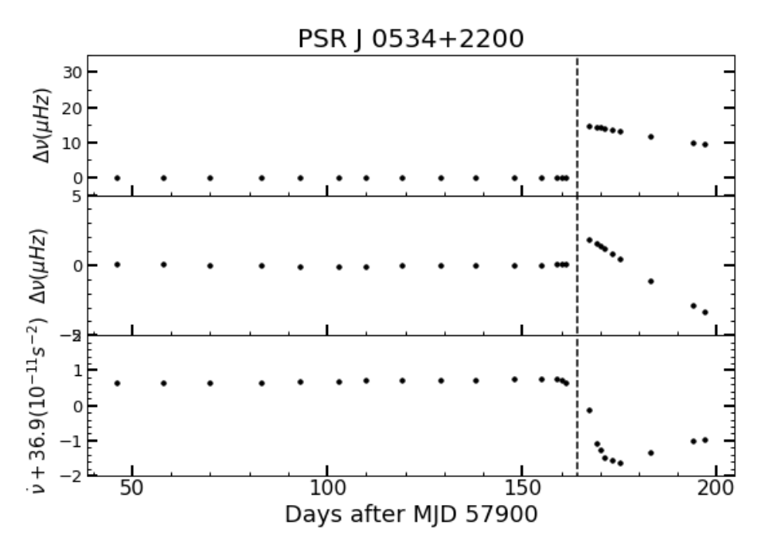
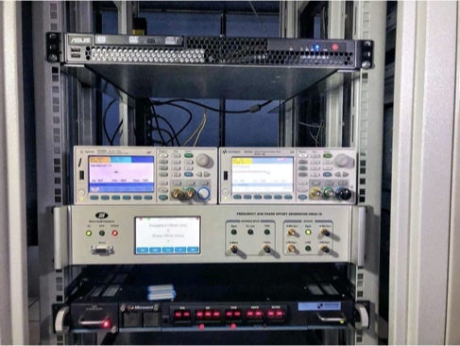
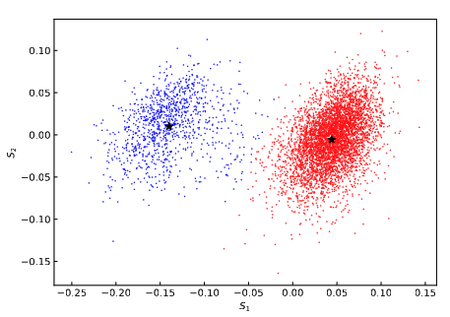
4. 脉冲星原型钟
5.脉冲星模式变换
6.脉冲星周期跃变
a)
σ_{z}=1e-14
b)
Lee K J et al.
采用矩阵分解技术将脉冲轮廓分解成一组正交基向量的线性组合，
从而识别和用于分析脉冲星的模式变化行为。 郝龙飞
探测到多次周期跃变事件，研究脉冲星辐射机制
脉冲星纸面时间(a)、实用时间(b)
Hao Longfei et al. in prep
Xu Yonghua et al., 2019
Notes:
在云南天文台，我们通过长期观测一组脉冲星实现了无相位模糊度的脉冲星纸面时间。5年的数据表明，整体时间达到了1E-14 @1yr的稳定度。我们正在研究实用化脉冲星时间标准。

Slide 10
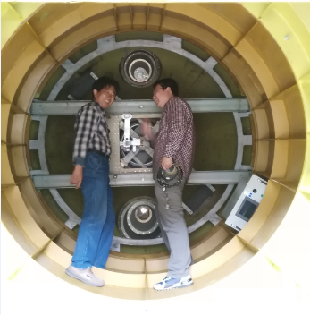
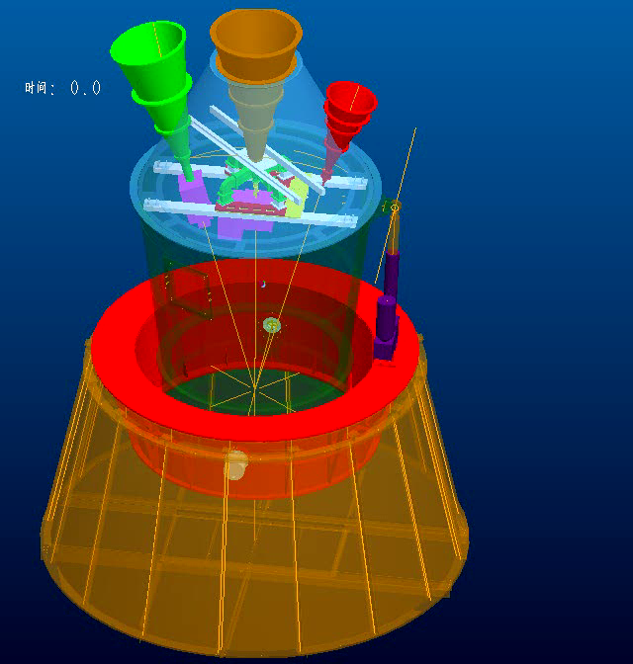
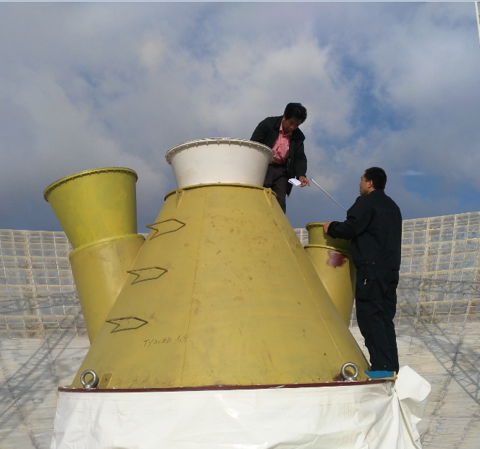

Slide 11
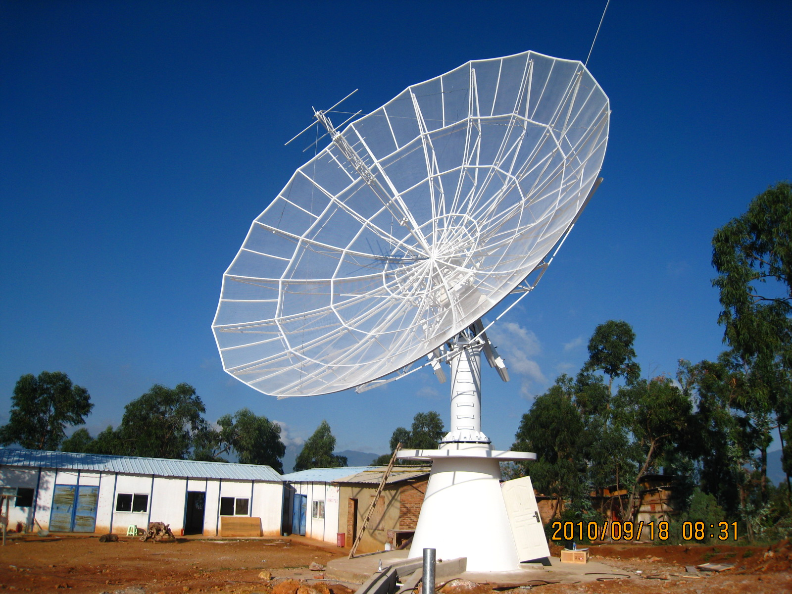
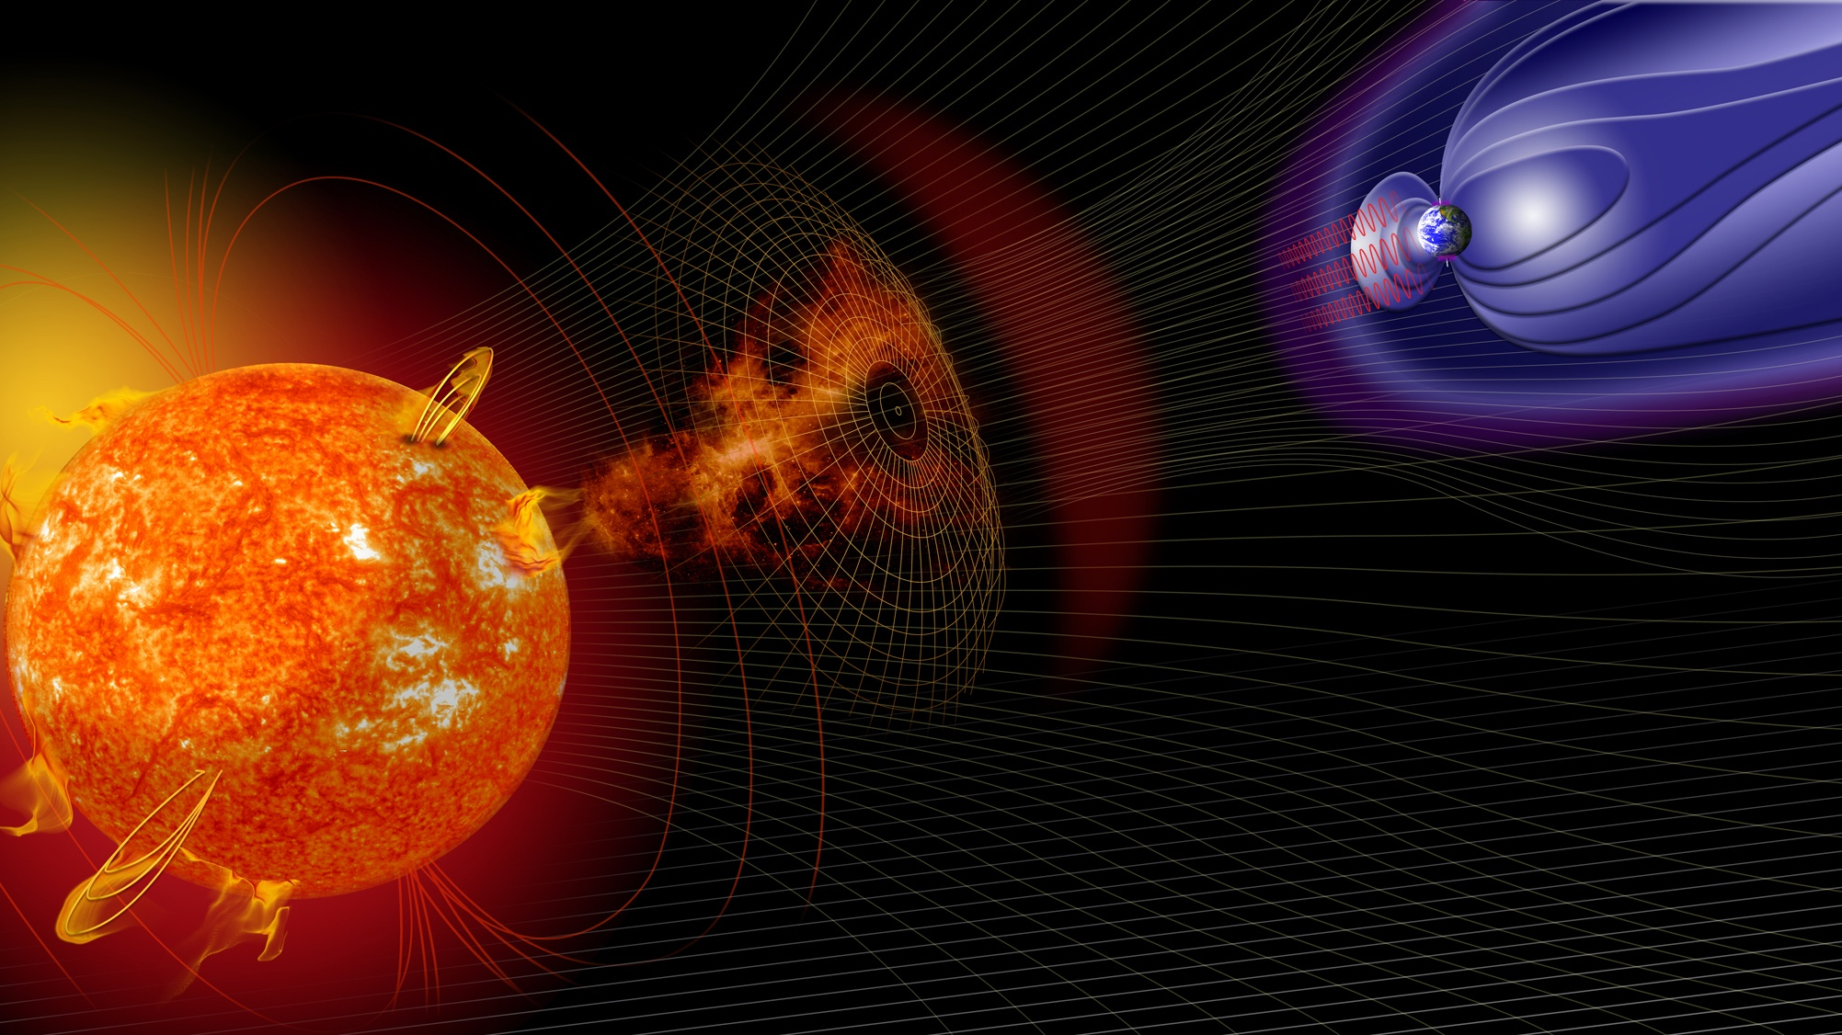
空间天气监测+太阳物理研究

Slide 12
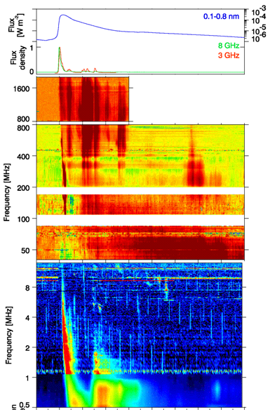
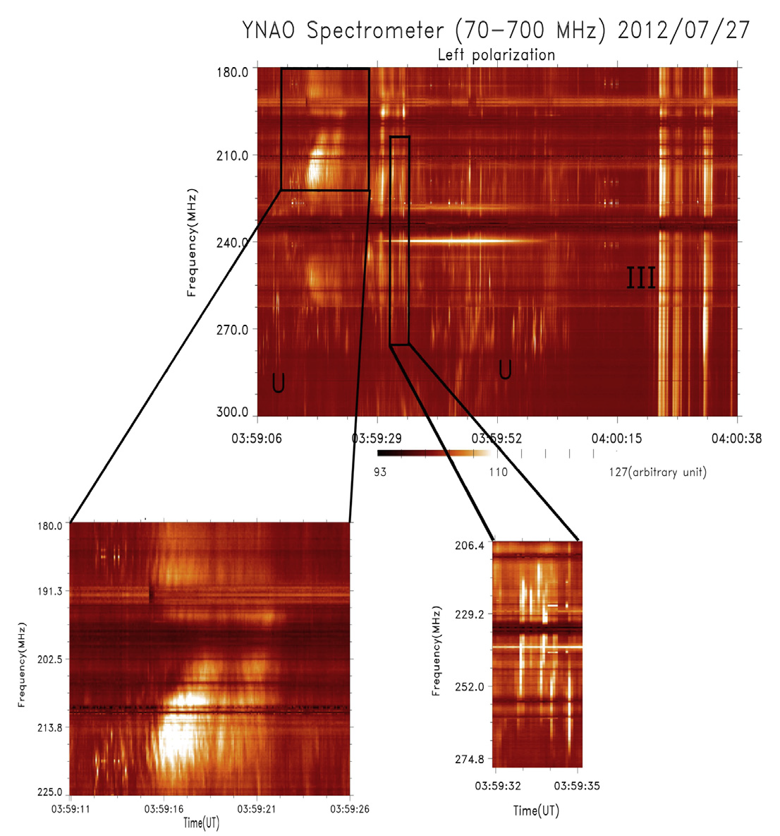
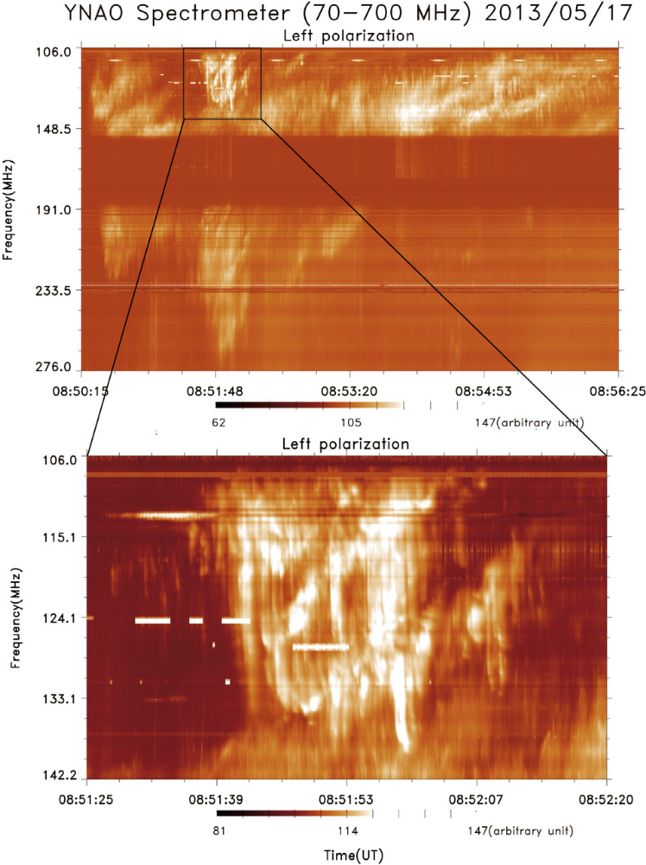

Slide 13
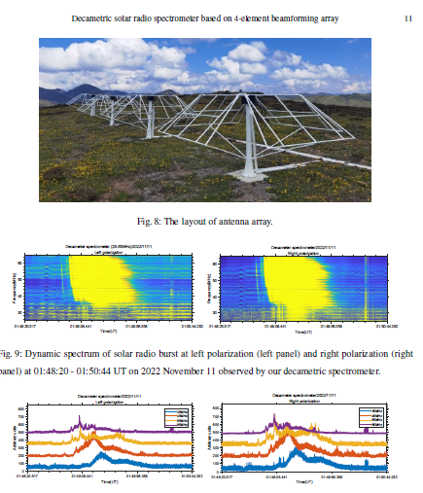
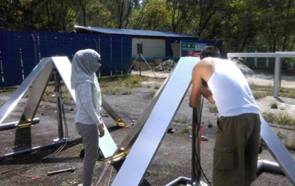
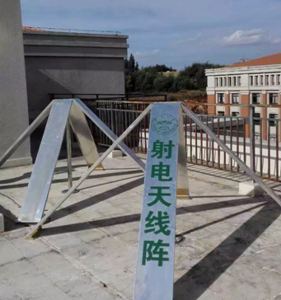
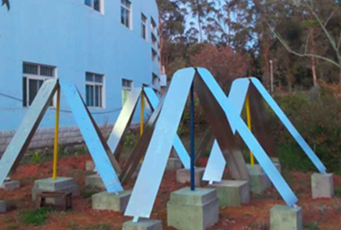
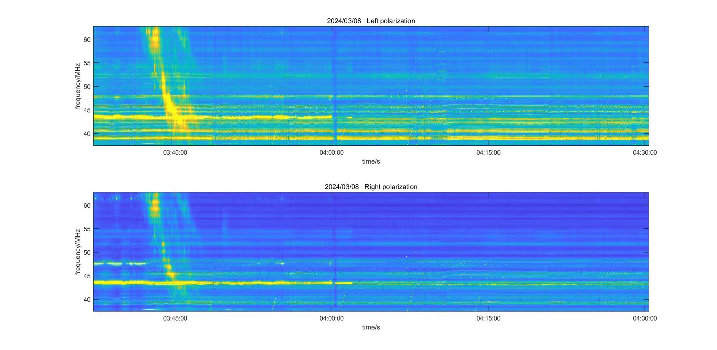
天线阵列技术研究
建设了4单元阵列样机，发展低频数字波束合成技术，形成有空间分辨率的低频射电观测能力。

Slide 14
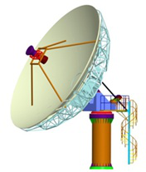
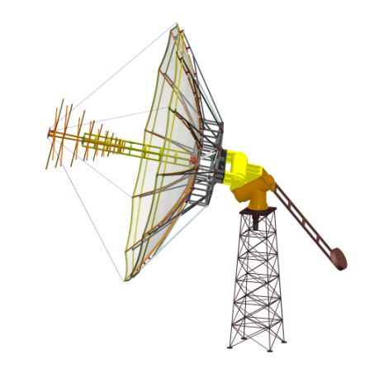
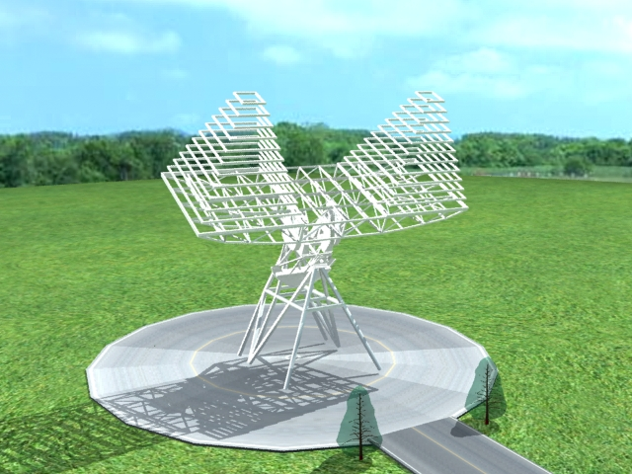
8米抛物面天线
对数周期振子天线
12米抛物面天线
6米抛物面天线

Slide 15
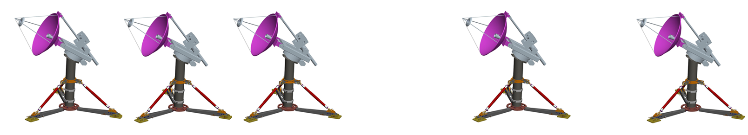
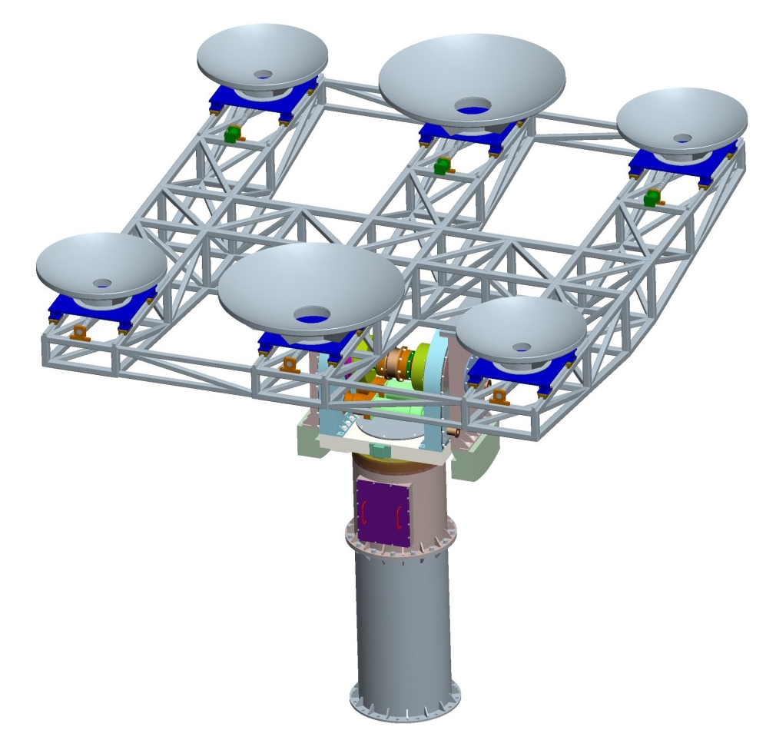
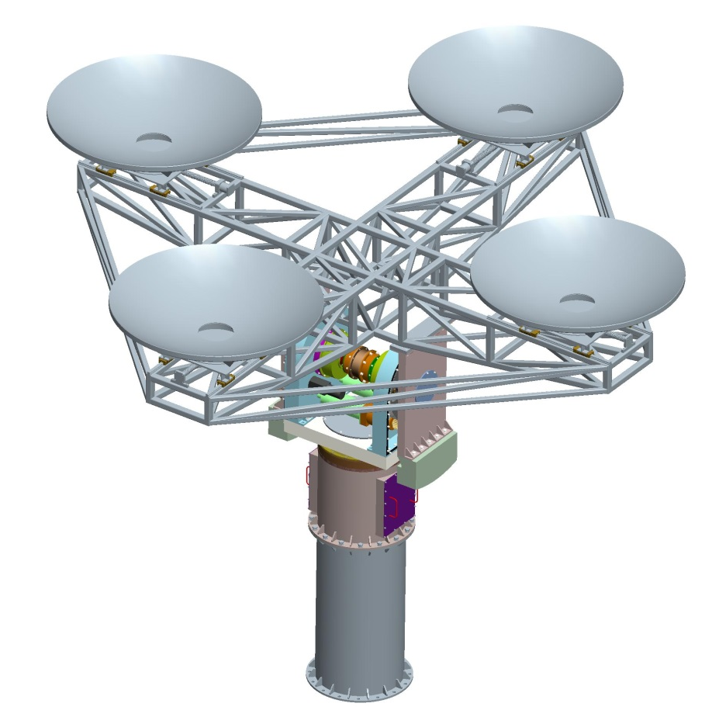
将成为世界上频率覆盖范围最宽（15MHz—40GHz）的太阳射电频谱仪，频率、时间分辨率和监测时间覆盖国际领先，并具有一定空间分辨能力，显著提升我国自主空间天气预报能力。

Slide 16
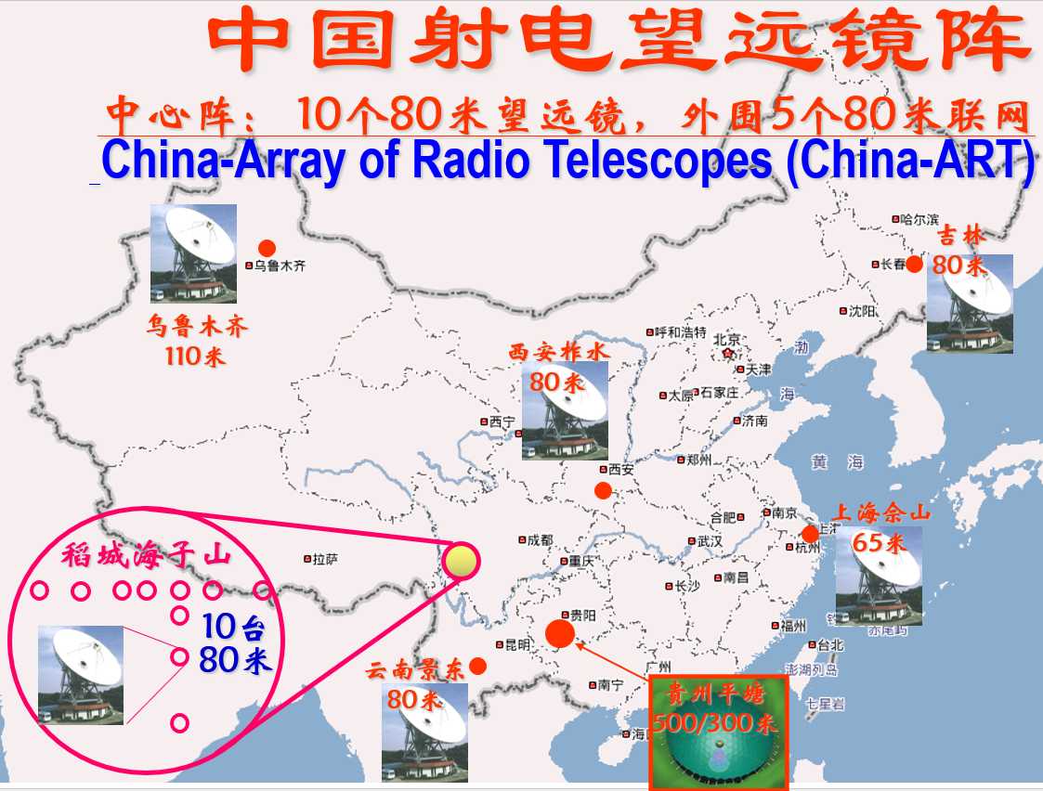
韩金林提出China-ART

Slide 17
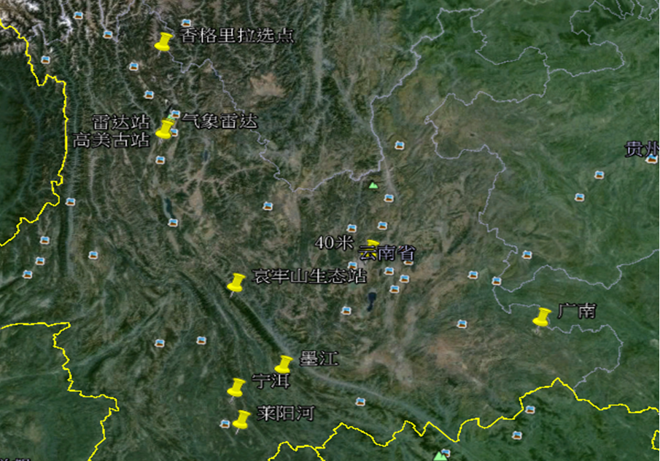
云南省域射电天文选址工作-2010

Slide 18
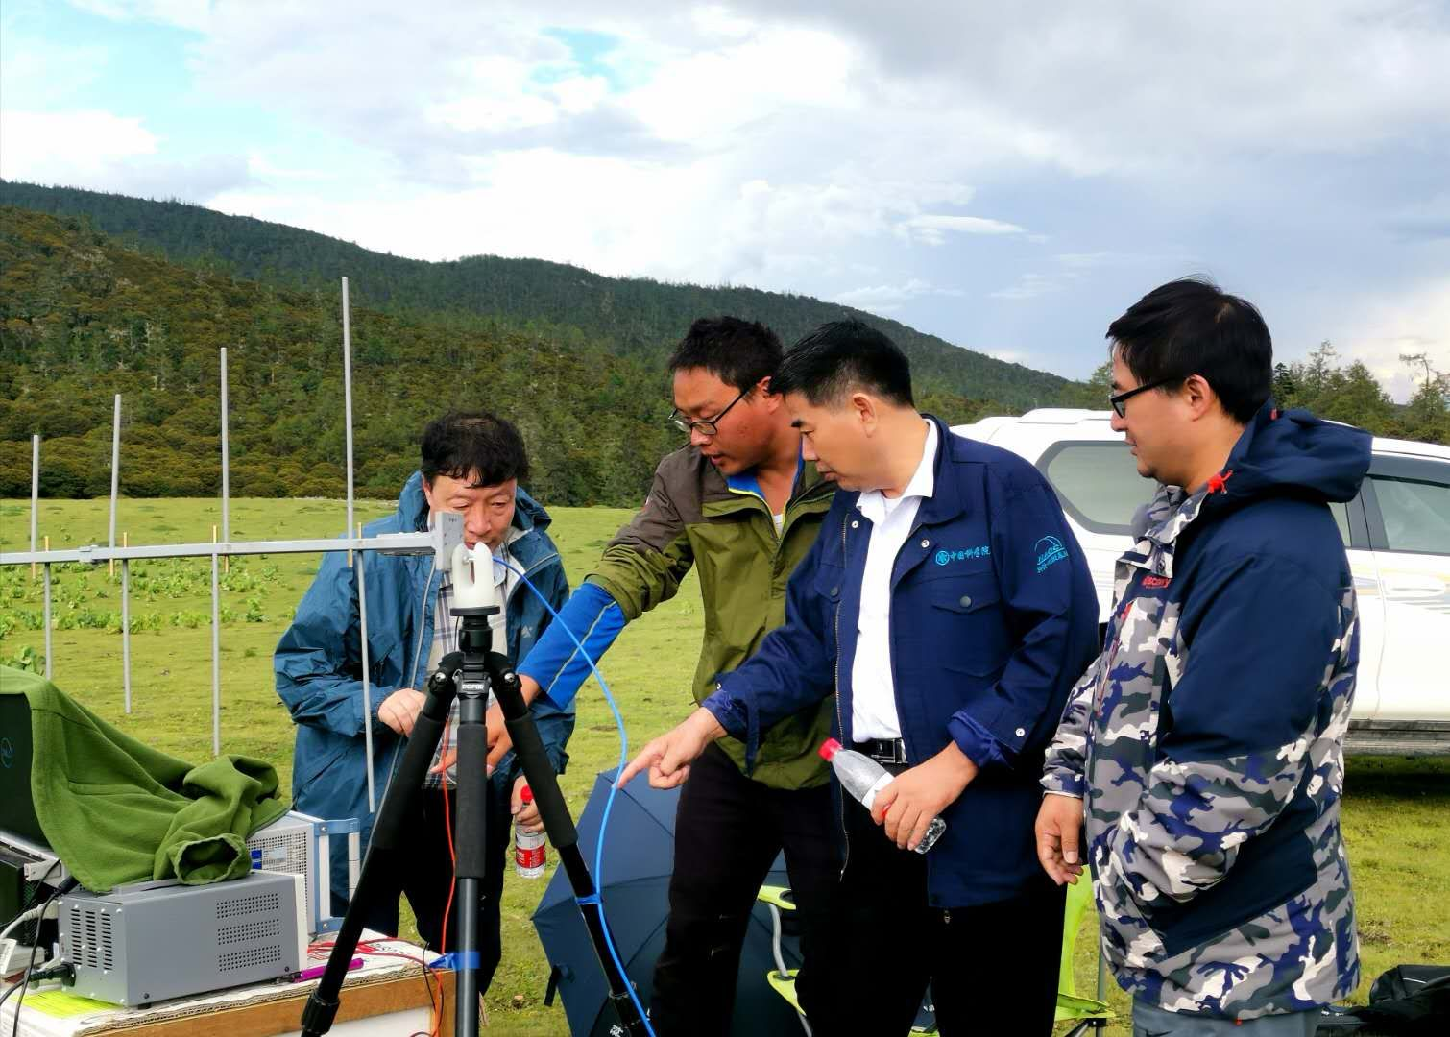
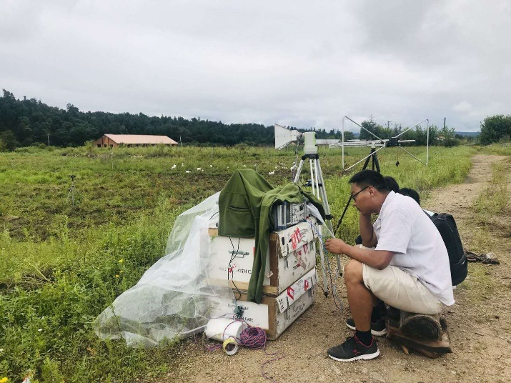
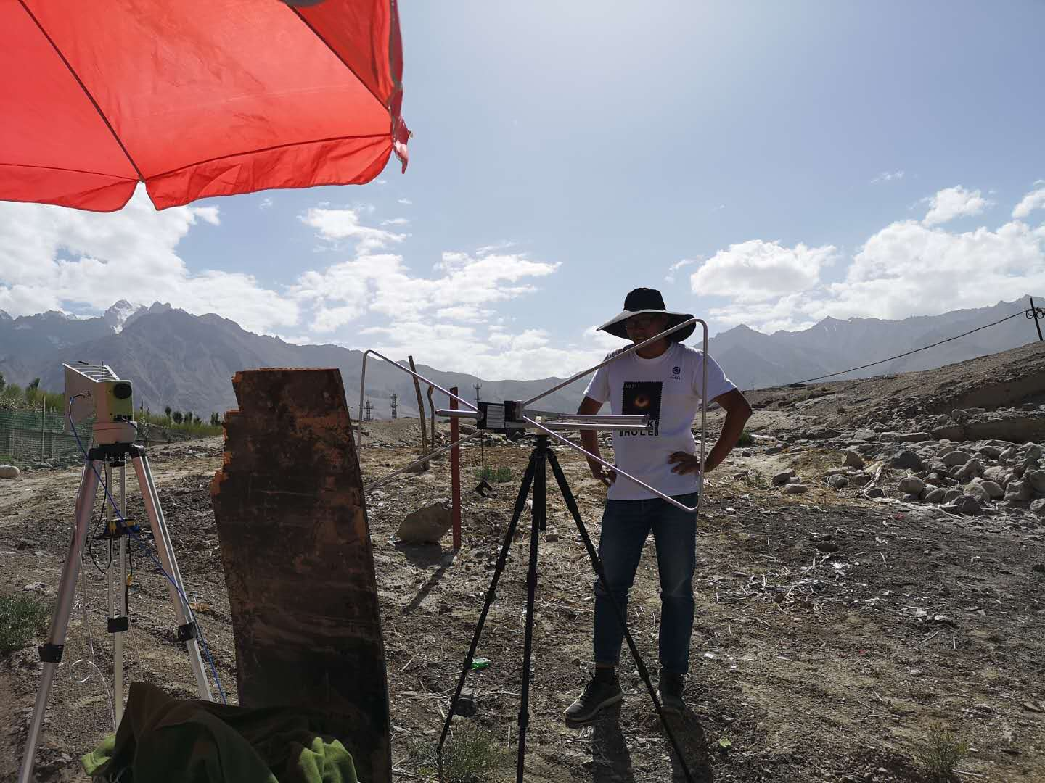
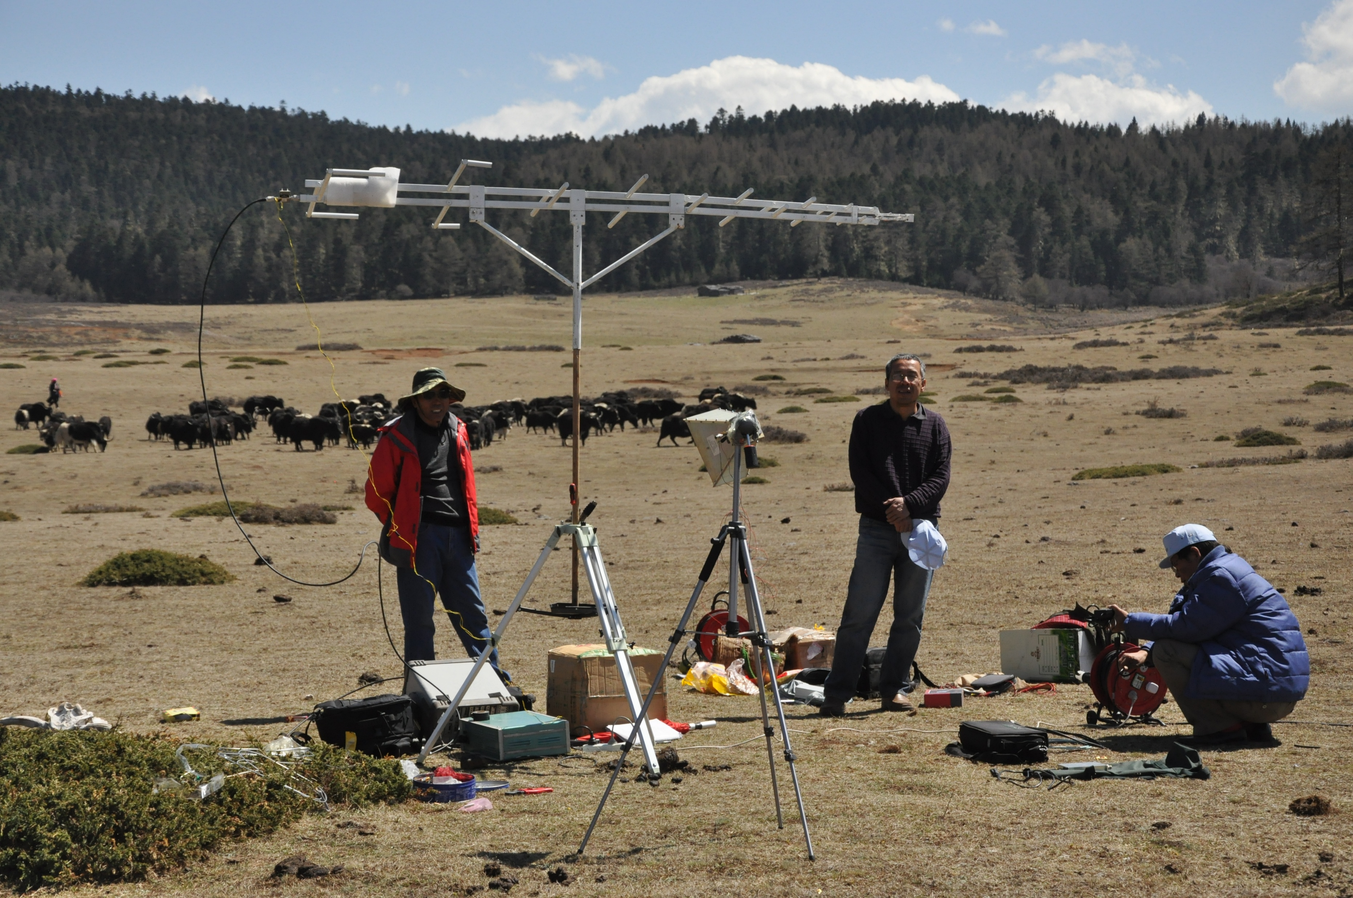


Slide 19



2012年底，发现普洱市景东县哀牢山国家自然保护区杜鹃湖具有优良无线电宁静环境。

Slide 20




世界一流台址—云南景东
无线电环境优良 易于保护 纬度低（N24.5） 可观测90%天区
Notes:
2010年起，云南天文台/国家天文台在云南省无线电管理部门协助力下，在云南省域启动大型射电望远镜选址工作，最终确认普洱市景东县哀牢山徐家坝地区（北纬24.5度，东经101度）具有良好的无线电环境。哀牢山区域的电波环境之所以很好，既得益于当地独特的地理地貌，也得益于这里早在二十年多前就建立了的哀牢山和无量山二个国家级的自然保护区，使得周围的人类生产活动得到有效抑制，也为今后的无线电环境保护奠定了很好基础。2014年
5月，云南天文台在昆明举办了云南景东射电天文台址考察评估会。与会专家对景东台址进行了实地考察，听取了电磁环境测试报告，一致认为该址点是是建设大口径脉冲星射电望远镜的理想之地，建议尽快启动项目建设。 中国科学院重大任务局于2015年6月发函，支持建设脉冲星导航射电望远镜。

Slide 21


Slide 22



Slide 23


120米全可动射电望远镜—世界最大
俯仰：5—90度
方位：±270度
主焦：超宽带接收机
工作频率:0.3-10GHz
重量：2800吨

Slide 24




120米天线可行性论证
完成并经第三方验证
40m口径总精度:0.80mm
==> 16*0.80mm=1.28cm
==> 23.4 GHz
32*sigma ==> 11.7GHz
120米天线面型精度、效率、指向精度等关键技术指标满足设计要求
120m口径总精度:1.35mm
==> 16*1.35=2.16cm
==> 13.8 GHz
32*sigma ==> 6.4GHz

Slide 25


Slide 26


Slide 27



科学传播——援建景东一中校园天文台
习近平：“科技创新、科学普及是实现创新发展的两翼，要把科学普及放在与科技创新同等重要的位置。

Slide 28



签署省院合作共建协议

Slide 29

景东120米脉冲星射电望远镜

Slide 30



Slide 31
天文学是观测驱动型科学，是天文学发展的根本动力。
感恩国家的发展，给了我们做事的机会；我们做事，也要想想能为国家解决什么问题。
感恩同行老师对云台射电天文事业发展的指导、支持、帮助。

Slide 32


